Slide 1
AI大模型
RAG与智能体开发
项目简介
Part : RAG实战项目

Slide 2
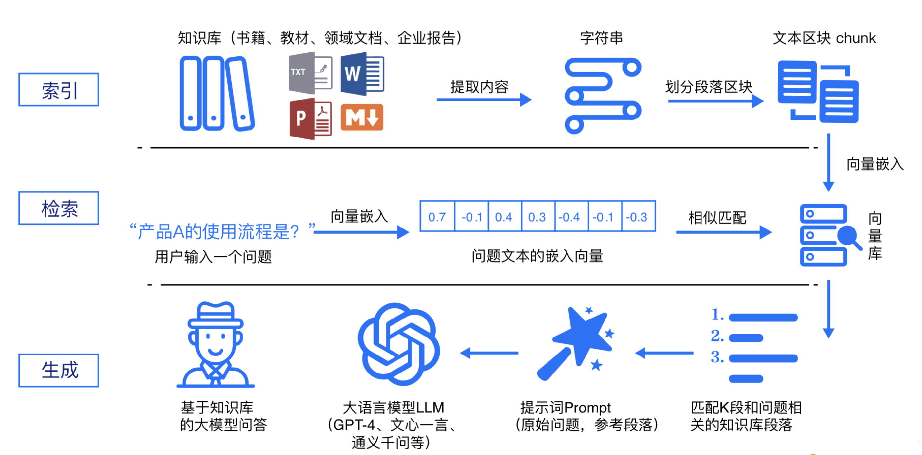
RAG回顾
RAG即检索、增强和生成，其主要分为2条线：
离线处理：向私有知识库（向量存储）源源不断添加私有知识文档。
向知识库添加来自未来的知识文档（基于模型训练完成时间）
向模型添加私有知识文档
给出模型参考资料，规避模型幻觉（一本正经的胡说八道）
在线处理：用户提问会先基于私有知识库做检索，获取参考资料，同步组装新提示词询问大模型获取结果。

Slide 3
项目需求和思路
本次项目以"某东商品衣服"为例，以衣服属性构建本地知识。使用者可以自由更新本地知识，用户问题的答案也是基于本地知识生成的。
离线流程
本地知识文件
加载和读取
文本切分
向量数据库
Query向量化
向量匹配
Prompt工程
提交LLM生成答案
在线流程

Slide 4
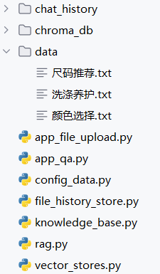
项目需求和思路
项目主要会实现如下代码：
app_file_upload.py
知识库更新主程序（streamlit）
app_qa.py
项目主程序（streamlit），启动对话WEB页面
config_data.py
配置文件
file_history_store.py
长期会话记忆存储服务
knowledge_base.py
知识库更新服务
rag.py
rag核心服务
vector_stores.py
向量存储服务

Slide 5
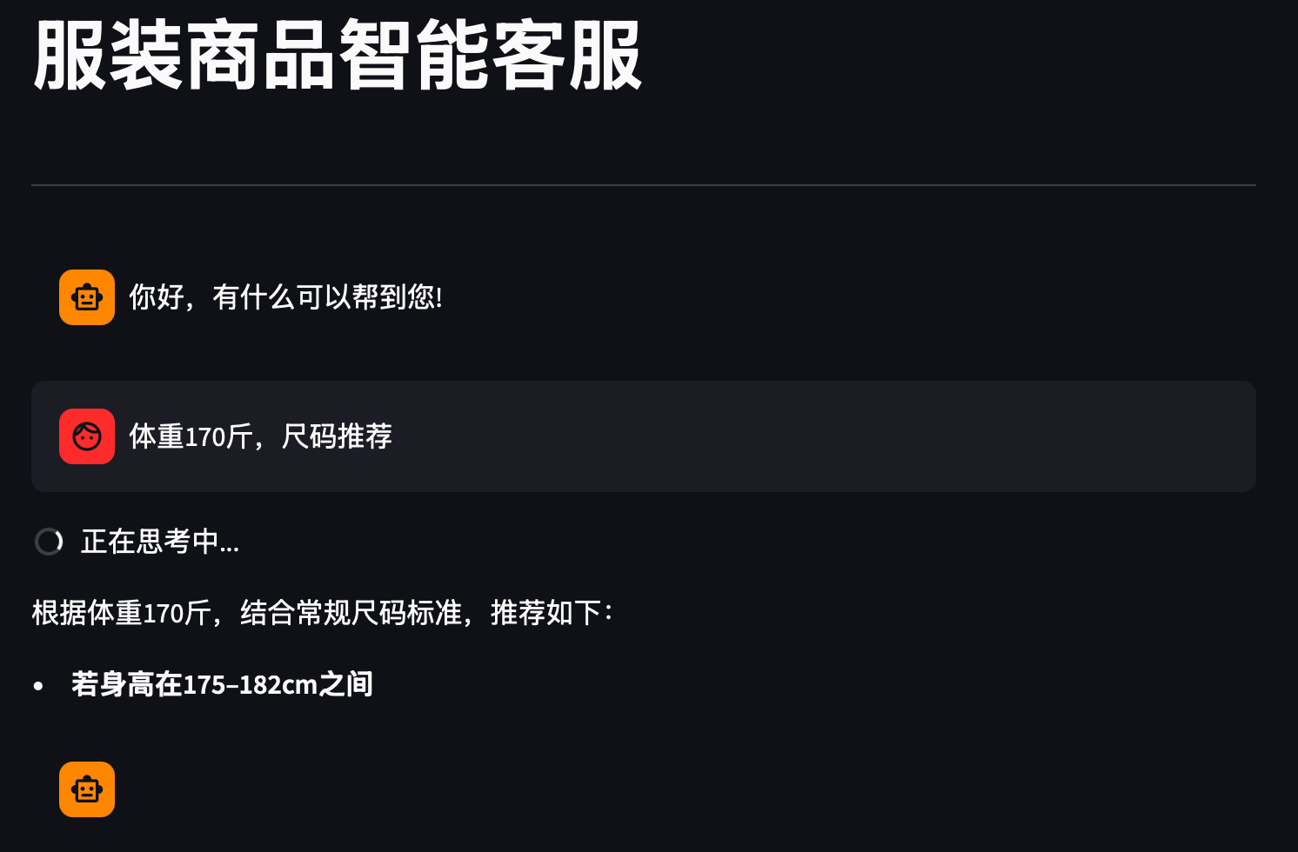
项目需求和思路

Slide 6
项目需求和思路
本次项目以"某东商品衣服"为例，以衣服属性构建本地知识。使用者可以自由更新本地知识，用户问题的答案也是基于本地知识生成的。
离线流程
本地知识文件
加载和读取
文本切分
向量数据库
Query向量化
向量匹配
Prompt工程
提交LLM生成答案
在线流程

Slide 7
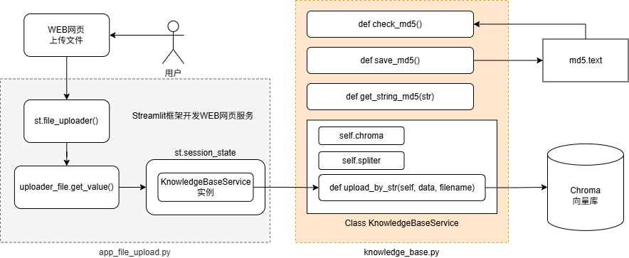
项目需求和思路
项目主要会实现如下代码：
app_file_upload.py
知识库更新主程序（streamlit）
app_qa.py
项目主程序（streamlit），启动对话WEB页面
config_data.py
配置文件
file_history_store.py
长期会话记忆存储服务
knowledge_base.py
知识库更新服务
rag.py
rag核心服务
vector_stores.py
向量存储服务

Slide 8
项目需求和思路
离线流程：
app_file_upload.py
knowledge_base.py
config_data.py

Slide 9
项目需求和思路
本次项目以"某东商品衣服"为例，以衣服属性构建本地知识。使用者可以自由更新本地知识，用户问题的答案也是基于本地知识生成的。
本地知识文件
加载和读取
文本切分
向量数据库
Query向量化
向量匹配
Prompt工程
提交LLM生成答案
在线流程

Slide 10
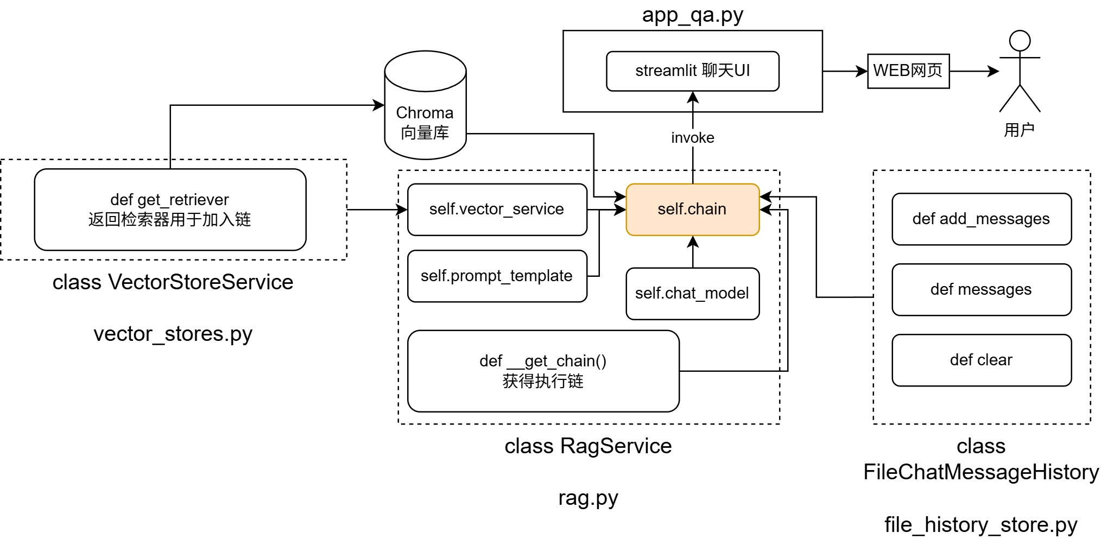
项目需求和思路
在线流程：

